Slide 1


2024년 지능화 파일럿 프로젝트
프로젝트 계획서
Project
프리 트레인드 CNN 모델을 활용한
흉부 X-ray 이미지 기반 폐렴 진단
Diagnosis of Pneumonia Based on Chest X-ray Images Using Pre-Trained CNN Model
김정호(2023254023)
2024. 06. 30.

Slide 2




2024년 지능화 파일럿 프로젝트
프로젝트 계획서
Contents
연구 배경
기존 연구(or 기술)의 한계
연구 목표
관련 연구
데이터셋
연구 방법
연구 결과 및 토의
향후 추진 일정

Slide 3
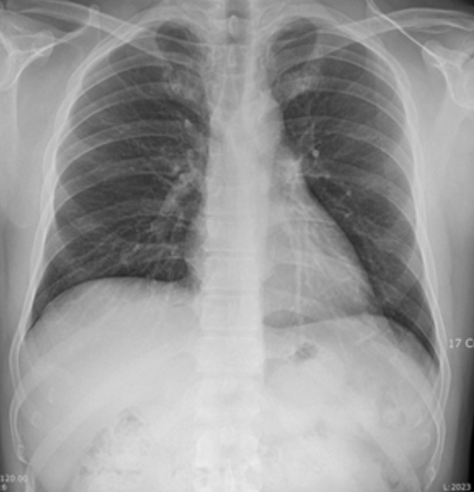
연구 배경
1.
배경 및 필요성
흉부 X-ray 이미지를 통해 폐렴을 진단하는 것은 의료 분야에서 중요한 과제이다. 전통적으로 의료진이 직접 이미지를 분석하고 진단해왔으나, 이는 다음과 같은 문제점이 존재함
시간 소모 : 의료진이 수작업으로 이미지를 분석하는 데 많은 시간이 소요됨
주관적 판단 : 진단 결과가 의료진의 주관적인 판단에 따라 달라질 수 있음
2.
문제 정의
흉부 X-ray 이미지를 자동으로 분석하여 폐렴 여부를 진단하는 시스템
3

Slide 4
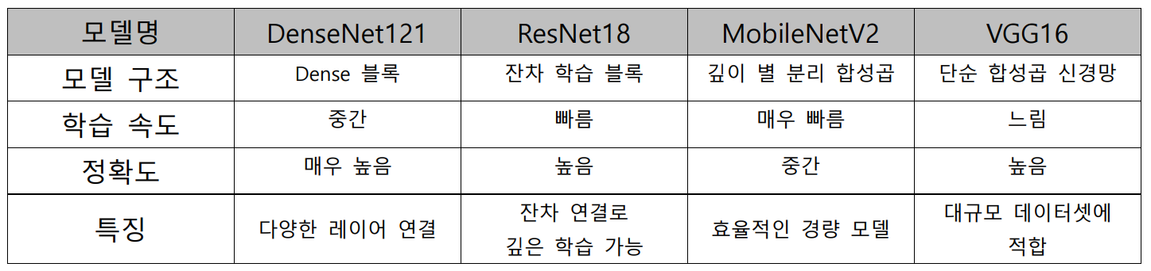
기존 연구(or 기술)의 한계
1.
기존 연구(or 기술)의 한계
수작업 검사: 숙련된 의료 전문가가 고해상도의 이미지를 수작업으로 분석하여 진단하는 방법은 시간이 많이 소요되고, 주관적인 판단에 따라 결과가 달라질 수 있음
기계 학습 기반 분류 시스템
수동 특징 추출: 밀도, 기하학적 특징, Radon 기반 특징 등 수동으로 특징을 추출해야 하므로 자동화가 어렵고, 시간과 비용이 많이 소모됨
낮은 정확도: SVM(서포트 벡터 머신), DT(의사 결정 트리), 앙상블 모델과 같은 기존 분류기는 의료 이미지의 복잡성을 충분히 처리하지 못해 정확도가 낮음
2.
기존 연구(or 기술, 제품)의 현황, 비교
4

Slide 5
연구 목표
1.
연구 목표
프리 트레인드 CNN 모델을 활용한 흉부 X-ray 이미지 기반 폐렴 진단
영상 데이터 준비
Convolutional Neural Network 모델 개발
모델 평가 및 성능 향상
2.
기대 효과
정확하고 신속한 폐렴 진단
의료진의 부담 경감
실질적인 임상 적용 가능성
5

Slide 6
관련 연구 (or 기술)
1.
흉부 X-ray 이미지 기반 폐렴 진단 관련 연구
CheXNet을 이용한 흉부 X-ray 이미지에서의 폐렴 진단: Rajpurkar et al. (2017)
방법 : CheXNet은 121층의 DenseNet을 사용하여 NIH의 ChestX-ray14 데이터셋에서 폐렴을 포함한 14가지 흉부 질환 분류
문제점 : 데이터셋의 라벨링 오류와 불균형 문제가 존재하며, 모델의 해석 가능성에 한계가 있음
DenseNet을 이용한 흉부 X-ray 이미지 분류: Kumar et al. (2018)
방법 : DenseNet-121 모델을 사용하여 ChestX-ray14 데이터셋에서 8가지 흉부 질환을 분류
문제점 : 복잡한 모델 구조로 인해 학습 시간이 오래 걸리며, 의료 데이터의 민감성으로 인해 데이터 접근성에 한계가 있음
2.
딥러닝 기반 CNN을 이용한 폐렴 분류
VGG-16을 이용한 폐렴 진단: Lakhani et al. (2017)
방법 : VGG-16 모델을 사용하여 Montgomery와 Shenzhen 데이터셋에서 흉부 X-ray 이미지를 분류
문제점 : 모델의 크기가 커서 계산 자원이 많이 필요하며, 데이터셋의 크기가 제한적
ResNet을 이용한 폐렴 진단: Stephen et al. (2018)
방법 : ResNet-50 모델을 사용하여 NIH ChestX-ray14 데이터셋에서 폐렴을 포함한 여러 흉부 질환을 분류
문제점 : 모델의 복잡성으로 인해 학습 시간이 길고, 의료 데이터의 불균형 문제로 인해 성능의 한계가 있음
6

Slide 7
데이터셋
1.
데이터셋
외주 업체를 통한 의료데이터 수집(수량 미정)
환자의 개인정보가 제거된 상태로 제공
혹은, 흉부 X-ray 이미지를 포함한 공개 데이터 셋
폐렴 이미지 25,000장, 비폐렴 이미지 25,000장
2.
데이터 전처리
이미지 크기 조정 : 모든 이미지를 CNN 모델에 맞게 224x224 픽셀 크기로 조정
정규화 : 픽셀 값을 [0, 1] 범위로 정규화하여 모델 학습의 안정성 향상
데이터 증강 : 원본 데이터를 무작위로 증강하여 데이터셋의 다양성과 크기를 모두 향상.
데이터셋의 다양성을 높이기 위해 회전, 확대, 이동,
반전 등의 방법을 적용.
7

Slide 8
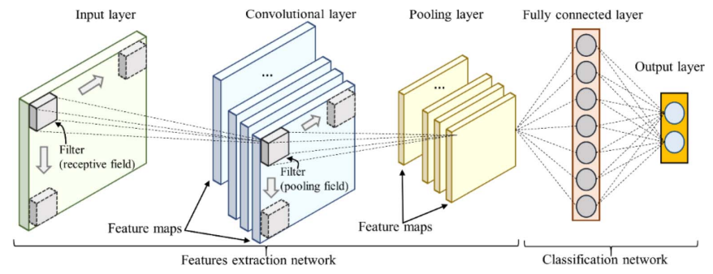
연구 방법
1.
Convolutional Neural Network (CNN)
다층 퍼셉트론(MLP)의 발전된 형태이며 이미지 처리에 적합한 신경망
인간의 시각 피질과 유사하고 2차원(2D) 특징을 추출하고 학습
같은 크기의 DNN에 비해 파라미터 수가 매우 적다.
2.
CNN의 구조
특징 추출 네트워크 : Convolution layer (+ ReLU / BN) + Pooling layer → Feature map 생성
분류 네트워크 : Fully connected layers + Sigmoid / Softmax → 단일/다중 Class (범주형 데이터)
8

Slide 9
연구 방법
3.
제안하는 모델
입력층 : 224x224 픽셀 크기의 이미지
특징 추출 계층
프리 트레인드 모델 사용 : ResNet-50, VGG-16, DenseNet-121 사용하여 전이 학습 적용
고정 계층 : 프리 트레인드된 모델의 하위 계층을 고정한 후 상위 계층을 재학습
컨볼루션 레이어 : 4개의 Conv-Pool-Conv 그룹에 대해 각각 16, 32, 64, 128개의 피처맵을 사용
풀링 레이어 : 각 컨볼루션 레이어 뒤에 Max Pooling Layer를 추가하여 특징 맵의 크기를 줄여
데이터 처리 효율성 향상
배치 정규화 : 각 컨볼루션 레이어 뒤에 배치 정규화를 적용하여 학습 안정성을 높이고 학습 속도 향상
드롭 아웃 및 규제화
드롭 아웃 : 각 Fully Connected Layer 전에 0.5 비율의 드롭아웃을 적용하여 과적합 방지
Spatial Dropout : 컨볼루션 레이어에서 피처 맵 일부를 제거하여 과적합을 방지하고 모델의
일반화 성능 향상
분류 계층
Flatten Layer : 2차원의 특징 맵을 1차원 벡터로 변환
완전연결 레이어 : 512개의 유닛을 가진 FC 층 2개를 적용해 분류를 위한 중요한 특징 학습
출력층
- Sigmoid 활성화 함수 : 폐렴 여부를 이진 분류하기 위한 Sigmoid 활성화 함수를 사용하여 0과 1 사이의 확률 출력
9

Slide 10
연구 방법
4.
모델의 학습
하이퍼파라미터 설정
optimizer = Adam
batch size = 100
epoch = 50
learning rate = 0.0001
loss function = Binary crossentropy
컴퓨터 사양 (H/W)
CPU : 13th Gen Intel(R) Core(TM) i9-13900KF 3.00 GHz
RAM : 20GB
GPU : NVIDIA GeForce RTX 3060
AI Framework (S/W)
Tensorflow 및 Keras
10

Slide 11

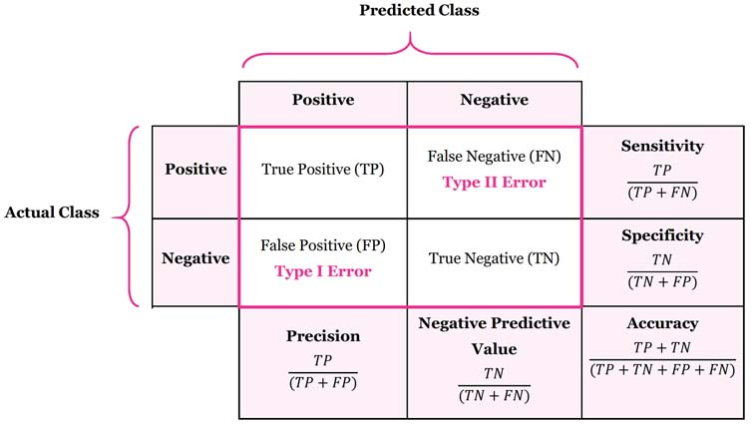
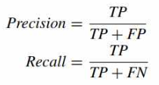

연구 방법
5.
모델의 성능평가
분류성능을 측정하기 위해 정확도, 정밀도, 재현율, F1-score를 사용
TP (true positive), FP (false positive), FN (false negative) 및 TN (true negative)
11

Slide 12
연구 결과 및 토의
1.
모델의 학습 곡선
손실(loss) 및 정확도(accuracy) 추이
: 학습 및 검증 데이터에 대한 손실 및 정확도를 Epoch별로 추적하여 모델의 학습 성능 평가
과적합 방지
: Early Stopping 기법을 통해 과적합을 방지하고 최적의 성능을 가진 epoch에서 학습 종료
학습 결과 지표
Training Loss : 훈련 데이터에서 모델의 성능을 평가하는 지표
Validation Loss : 검증 데이터에서 모델의 성능을 평가하는 지표
Training Accuracy : 모델이 훈련 데이터에서 얼마나 정확하게 예측했는지 나타내는 지표
Validation Accuracy : 모델이 새로운 검증 데이터에서 얼마나 정확하게 예측했는지 나타내는 지표
12

Slide 13
연구 결과 및 토의
2.
제안하는 모델의 분류 성능
혼동 행렬
폐렴 진단 성능을 평가하기 위해 혼동행렬을 사용하여 True Positive, False Positive, True Negative, False Negative 비율 확인.
Precision, Recall, F1-score
결과 해석
True Positive(TP) : 실제로 폐렴인 이미지를 모델이 정확하게 폐렴으로 예측한 경우
False Positive(FP) : 실제로 폐렴이 아닌 이미지를 모델이 폐렴으로 잘못 예측한 경우
True Negative(TN) : 실제로 폐렴이 아닌 이미지를 모델이 정확하게 폐렴이 아니라고 예측한 경우
False Negative(FN) : 실제로 폐렴인 이미지를 모델이 폐렴이 아니라고 잘못 예측한 경우
13

Slide 14
연구 결과 및 토의
3.
제안하는 모델과 다른 모델의 비교
비교 대상 모델: VGG-16, DenseNet, ResNet-50, 그리고 제안하는 모델을 비교
성능 지표
Training Accuracy
Validation Accuracy
Precision, Recall, F1-score
14

Slide 15
2024년 지능화 파일럿 프로젝트
프로젝트 계획서
감사합니다

